Slide 1
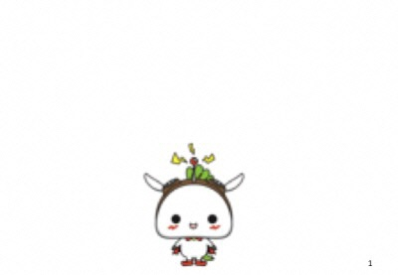
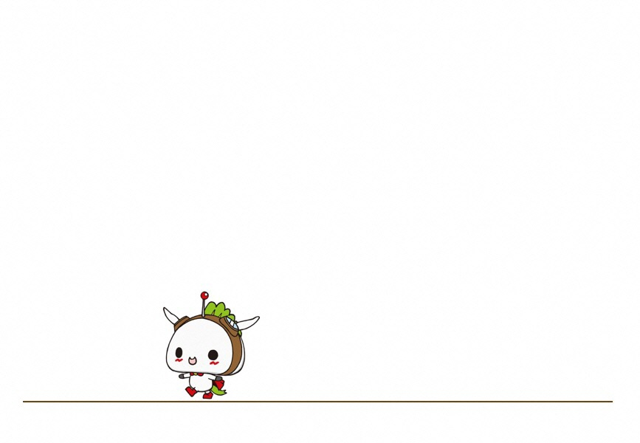
「ねり丸を動かそう」ショートアニメ
学習指導案（新学習指導要領対応版）
練馬の地域産業であるアニメを活用した教材・学習指導案です。
図画工作のほか、総合的な学習の時間やクラブ活動で活用ができます。
教科書との対応
第６学年 図画工作 「形と色が動き出す」（開隆堂）
（A表現（１）ア、イ、 B鑑賞（１）ア）
時間数
全２時間
題材の目標
●作品の主題を見出し、発想を膨らませるとともに、形や色、動かし方を工夫し、アニメで表現することを楽しむ。
身に付ける資質・能力
●限られた条件や資源を使って新しいものを生み出す・表現する力（創造的思考力）
題材の評価規準
©練馬区
知識・技能 | 思考力・判断力・表現力等 | 主体的に学習に取り組む態度
 | ①自分なりの物語や世界観・主題を見出し、 発想を膨らませる。 ②形や色を連続的に繰り返して描くことで、 ものの動きや変化を表現することができ ることの楽しさや方法に気付く。 | ①自分や友達の発想や表現のお もしろさ、楽しさに気付いて いる。
題材
以下の２種類を選び活用することができる。
A:ねり丸の冒険 | B:ねり丸大変身！
ねり丸が右から左へと歩いていく１２枚のループアニメ（繰り返しのアニメ）。ねり丸にどんな出来事が起こるのかを自由に考えることができる題材。 | ねり丸が何かに変身し元に戻る１０枚のループアニメ（繰り返しのアニメ）。何に変身するのか、また途中でどんな変化が起こるのかを自由に考えることができる題材。 １枚め ６枚め

Slide 2
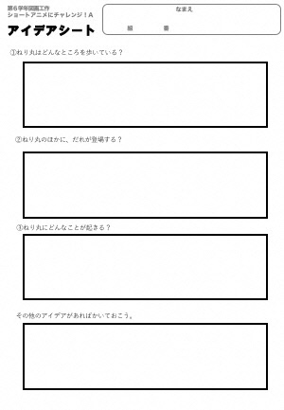
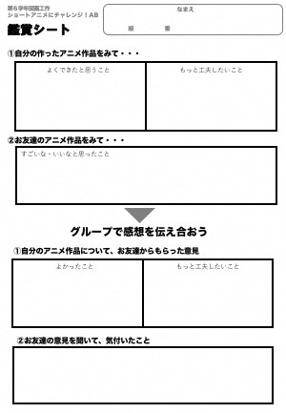
授業の展開案
A：ねり丸の大冒険
時 | 学習活動 | ◇指導上の具体的な手立て ◆評価基準（方法）
１ | （１）形や色が動くイメージをもち、 ループアニメのイメージをつかむ。 （２）物語を広げる。 ○ねり丸はどんな世界にいるんだろう？ ○誰が（何が）登場するんだろう？ ○どんなことが起きるんだろう？ （３）構想したことをもとに、描く。 | ◇サンプル映像を用いてイメージを 膨らませる。 ◇アイデアシートを用いることで、 発想を広げやすくする。 ◆自分なりの物語や世界観・主題を 見出し、発想を膨らませる。 （思・判・表）① （ワークシート（１）アイデアシート） ◆形や色を連続的に繰り返して描く ことで、ものの動きや変化を表現 することができることの楽しさや 方法に気付く。（思・判・表）② （ワークシート（２）アニメ原画シー ト）
準備 | 撮影し、アニメに加工する。
２ | （１）全員の作品を鑑賞する。 （２）鑑賞シートに沿って気付いたことや工夫したい こと、友達の作品の良いところを考える。 （３）グループを作り、気付いたことを基にして、 お互いの良さやおもしろさを伝え合う。 （４）各グループで出てきた意見を知る。 | ◆自分や友達の発想や表現のおもし ろさ、楽しさに気付いている。 （主）① （ワークシート（３）鑑賞シート）
●ワークシート
（１）アイデアシート
（２）アニメ原画シート
＊下記のシートに、絵を描きこむ。
（３）鑑賞シート
【発展編】協働活動例
〇 グループ全員の作品を一つにつなげ、物語として完成させる。
ねり丸がどんな世界にいるのか、どんな順番でつなげると楽しい物語となるか、物語のタイトルは
どうするかなどをグループで考えることで、物語の世界観を広げることができる。

Slide 3
ショートアニメにチャレンジ！A
なまえ
アイデアシート
組
番
①ねり丸はどんなところを歩いているか想像してみよう。
②ねり丸のほかに、登場する人がいるか想像してみよう。
また登場する人はどんな人だろう。なるべく詳しく想像してみよう。
③ねり丸にどんなことが起きるか想像してみよう。
④その他、いろいろなアイデアを書き出してみよう。

Slide 4
ショートアニメにチャレンジ！AB
なまえ
鑑賞シート
組
番
①自分の作ったアニメ作品をみて・・・
よくできたと思うこと
もっと工夫したいこと
②友達のアニメ作品をみて・・・
すごいな・いいなと思ったこと
（ ）さんの作品
（ ）さんの作品
グループで感想を伝え合おう
①自分のアニメ作品について、友達からもらった意見
よかったこと
もっと工夫したいこと
②友達の意見を聞いて、気付いたこと

Slide 5
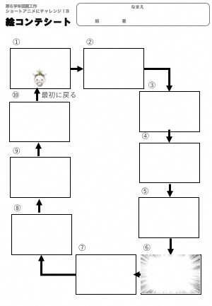
授業の展開案
B：ねり丸大変身！
時 | 学習活動 | ◇指導上の具体的な手立て ◆評価基準（方法）
１ | （１）形や色が動くイメージをもち、 ループアニメのイメージをつかむ。 （２）構想を練り、発想を広げる。 ○どんな形に変化するのかを考える。 （６枚目のシートを使用） ○絵コンテワークシートで途中の変化を考える ・ねり丸がどうやって変身する？ ・どうやって元のねり丸に戻る？ （３）構想したことをもとに描く。 （２−５枚目／７−１０枚目） | ◇サンプル映像を用いてイメージを もたせる。 ◇絵コンテワークシートを用いるこ とで、作品の全体像の構想を考え やすくする。 ◆自分なりの物語や世界観・主題を 見出し、発想を膨らませる。 （思・判・表）① （ワークシート（１）絵コンテシート） ◆形や色を連続的に繰り返して描く ことで、ものの動きや変化を表現 することができることの楽しさや 方法に気付く。（思・判・表）② （ワークシート（２）アニメ原画シート）
準備 | 撮影し、アニメに加工する。
２ | （１）全員の作品を鑑賞する。 （２）鑑賞シートに沿って気付いたことや工夫したい こと、友達の作品の良いところを考える。 （３）グループを作り、気付いたことを基にして、 お互いの良さやおもしろさを伝え合う。 （４）各グループで出てきた意見を知る。 | ◆自分や友達の発想や表現のおもし ろさや楽しさに気付いている。 （主）① （ワークシート（３）鑑賞シート）
●ワークシート
（１）アイデアシート
（２）アニメ原画シート
＊下記の２枚に加え、
A5〜A4サイズの白紙の紙を
８枚ずつ用意する。
（３）鑑賞シート
【発展編】協働活動例
〇 「６枚目のシート」を友達と交換し、新たな物語を作成する。
「６枚目のシート」を描いたら、友達と交換することで、自分では思いつかなかった「形の変化の
仕方」に気づき、その良さやおもしろさを味わうことができる。

Slide 6
ショートアニメにチャレンジ！B
なまえ
絵コンテシート
組
番
①
②
③
⑩
最初に戻る
④
⑨
⑤
⑧
⑦
⑥

Slide 7
ショートアニメにチャレンジ！AB
なまえ
鑑賞シート
組
番
①自分の作ったアニメ作品をみて・・・
よくできたと思うこと
もっと工夫したいこと
②友達のアニメ作品をみて・・・
すごいな・いいなと思ったこと
（ ）さんの作品
（ ）さんの作品
グループで感想を伝え合おう
①自分のアニメ作品について、友達からもらった意見
よかったこと
もっと工夫したいこと
②友達の意見を聞いて、気付いたこと

Slide 8
アニメ制作をサポートする資材・機材
タブレット端末やスマートフォン端末があれば、学校内でアニメ映像にすることができます。
KOMAKOMA for iPad
コマ撮りアニメーションが撮影できるiPadアプリ。
カメラ付のiPadで動作します。
※windows用・Mac用のアプリもあります。
WEBカメラなどをパソコンに接続して使用することができます。
GIF maker
IhponeまたはiPadのカメラを利用し、
GIFアニメ（繰り返し動くアニメ）を作ることができます。
ストップモーションスタジオ
スマートホンを利用し、
ストップモーションアニメ（コマ撮りアニメ）を
作ることができます。

